Slide 1
钱包Lizard1.1->Lizard2.0迁移总结
金融无线支付
王晓明

Slide 2
Agenda
什么是Lizard2.0
迁移到Lizard2.0的步骤
迁移过程注意点

Slide 3
什么是Lizard2.0

Slide 4
ASP.NET MVC3.0
https://xxxx/controller1/action1/param1/param2...
IIS
Web Browser
Global.asax
执行对应Controller下的Action方法
路由映射系统
Controller
URL请求
Action
Param
传入
返回对应Controller目录下与Action同名的动态页面：ActionXXX.cshtml
ViewData
请求返回

Slide 5
H5：Lizard1.x VS Lizard2.0
Static content:
-js,html,cs,png...
Static content:
-js,html,cs,png...
IIS
IIS(ASP.NET MVC3.0)
Model
Controller
View
Browser
Browser
Lizard1.x Arch
Lizard2.0 Arch

Slide 6
Hybrid ：Lizard2.0
需引入新的Lizard框架
<script type="text/javascript" src="//webresource.c-ctrip.com/code/lizard/2.0/web/lizard.seed.js" pdconfig="/webapp/wallet/res/walletConfig.js"></script>
架构与Lizard1.x基本一样
Browser都是读取本地文件
打包方式更新
打包工具脚本更新
busbu.json内配置相应页面
需先打H5的包，因为Hybrid打包时静态页面(js,png,css等)需从本地iis获取

Slide 7
Conf上一些关键链接
初识Lizard2.0: http://conf.ctripcorp.com/pages/viewpage.action?pageId=53613993
Lizard2.0接入http://conf.ctripcorp.com/pages/viewpage.action?pageId=43287262
Demo：http://git.dev.sh.ctripcorp.com/wliao/lizard2-0-demo/tree/master
Web打包：http://conf.ctripcorp.com/pages/viewpage.action?pageId=52922149
Hybrid打包：http://conf.ctripcorp.com/pages/viewpage.action?pageId=48170375

Slide 8
迁移步骤

Slide 9
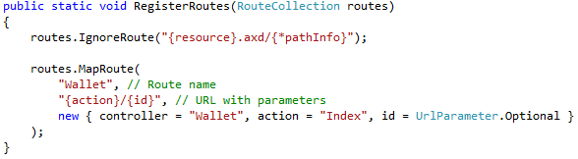
迁移步骤（一）
1. 新建MVC3.0工程
2. 定义route和controller
3. 把1.x下的代码搬入新工程的静态资源目录（Resource）
4. Views\Shared\下新增layout.cshtml（通用页面模板）
5. Controller的cs代码下添加每个页面的对应Action方法

Slide 10
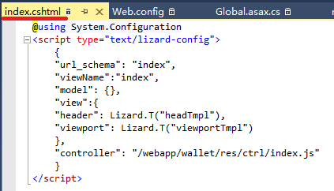
迁移步骤（二）
6. Views\Wallet目录下新增Action对应的页面
7. 更新xxxConfig.js, gruntCfg.json,busbu.json
---具体可参看钱包内代码
8. Final：编译工程，配置本地IIS并调试

Slide 11
Conf资源
Lizard 2.0 接入手册：
http://conf.ctripcorp.com/download/attachments/43287262/Lizard%202.0%20%E6%8E%A5%E5%85%A5%E6%89%8B%E5%86%8C.docx?version=5&modificationDate=1403679918000&api=v2
Lizard1.1升级2.0快速手册：
http://conf.ctripcorp.com/download/attachments/43287262/Lizard1.1%E5%8D%87%E7%BA%A72.0%E5%BF%AB%E9%80%9F%E6%89%8B%E5%86%8C.docx?version=2&modificationDate=1398337658000&api=v2

Slide 12
迁移注意点

Slide 13
关于hash（一）
Lizard2.0不是通过hash来区分不同页面
Hash is for browser locally
Browser will not send Hash to web server
带来的问题：对IIS服务端来说
http://xxx/wallet/index.html#index （首页）
http://xxx/wallet/index.html#chgpwd（修改支付密码）

Slide 14
关于hash（二）
钱包解法：
提供index.html
由index.html提取hash，并重定向到新的页面
http://xxx/wallet/index.html#index
http://xxx/wallet/index
http://xxx/wallet/index.html#chgpwd
http://xxx/wallet/chgpwd

Slide 15
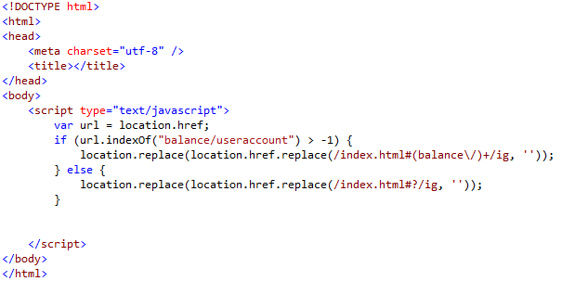
关于hash（三）
Index.html代码：

Slide 16
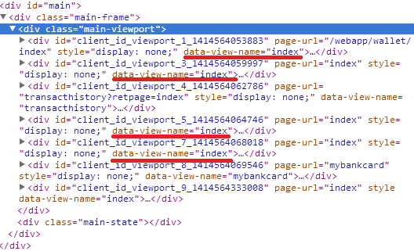
关于back（一）
this.back(‘view1’)改为Lizard.goBack(‘view1’)
带来多个view的问题：

Slide 17
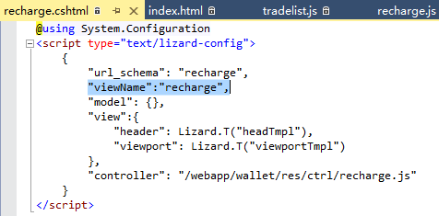
关于back（二）
解法：
每个view需有一个唯一的名字
回退时指定viewName参数：Lizard.goBack(page, { "viewName": “viewXXX” });
Forward页面时：Lizard.goTo(view, { “viewName”: “viewXXX” });
同时在每个view对应的cshtml里指定这个名字：

Slide 18
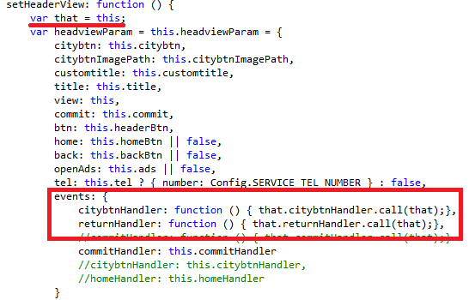
关于returnHandler的新写法

Slide 19
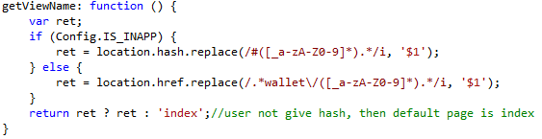
关于viewname
cBasePageView的viewname不再支持
Lizard2.0源码里面有，但实测下来没有值
钱包解法：自己根据URL_Schema设置该成员

Slide 20
关于referer
cBasePageView的onLoad: function (referer) {}
onLoad的referer入参不再有效
解法：
this.referrer.replace(/(.*\/)?([_a-zA-Z0-9]*).*/i, '$2')

Slide 21
关于URL内“! ”传参
http://xxx/index.html#result!recharge?issuc=1
this.getPath(0);//不再能用了
钱包解法，舍弃”！”传参, 改为“param=val”格式：
http://xxx/result?path=recharge&issuc=1

Slide 22
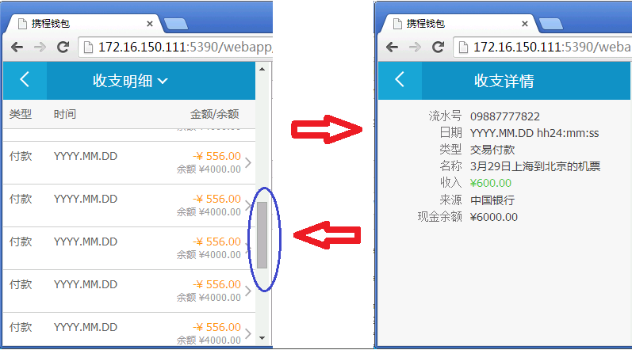
关于scrollbar位置（一）
需求：回退后保持scrollbar的位置

Slide 23
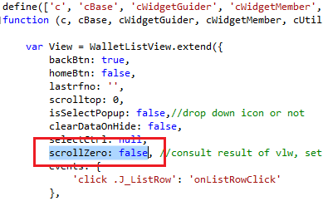
关于scrollbar位置（二）
问题：迁移到Lizard2.0后，从别的页面回退后scrollbar总是会回到顶端
解法：

Slide 24
关于exception：sendUbt函数不存在
症状：hybrid下运行报js exception，提示sendUbt函数不存在
解法：框架文件需更新，用本地打包产生的lizard目录替换手机相应的目录

Slide 25
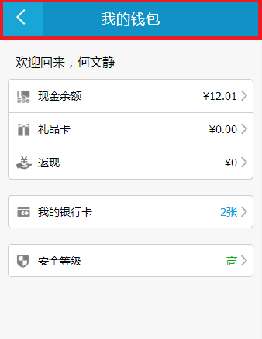
关于headview
injectHeaderView API不再支持
高度问题：
Lizard1.x：44px
Lizard2.0: 48px

Slide 26
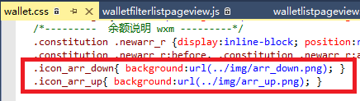
关于Hybrid图片资源打包
原因：hybrid打包工具不再根据源码目录复制图片文件，而是动态parse css样式文件，提取并复制css里用到的图片文件并复制文件
解法：css内加入遗漏的图片资源文件

Slide 27
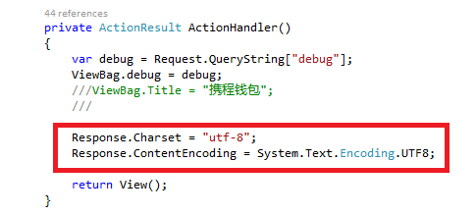
关于H5中文乱码
症状：堡垒环境中文乱码
解法：
js，html统一用UTF-8编码
IIS response显式指定encoding

Slide 28
关于不同view内有相同ID
条件：如果不同的view内有多个控件有相同ID
问题：this.$el.find(‘#ID_XXX’)会返回多个object
问题仅限ios7
解法：不要用相同ID，ID尽量保证全局唯一
PS：框架发增量，已解决

Slide 29
关于$(“#ID_XXX”).val()为空
问题：如题
解法：
不要使用$(“#ID_XXX”).val()
改为this.$el.find(“#ID_XXX”).val()

Slide 30
关于ios下键盘不收起
问题：
在ios下，进入一个有input的页面并让它获取焦点以唤起系统键盘
回退到上一页
系统键盘未收起
解法：
H5框架已发增量解决

